Slide 1

일진다이아몬드 경영설명회
2013년 9월
2013년 9월 6일

Slide 2
Disclaimer
본 자료의 재무정보는 한국채택국제회계기준(K-IFRS)에 따라 작성된 연결 기준의 영업실적입니다.
어떠한 목적으로라도 본 자료에 대한 무단전재, 복사, 재 배포 등은 엄격하게 금지됨을 알려드립니다.
본 자료는 투자자에게 어떤 금융상품이나 유가증권의 거래를 권유하기 위하여 작성된 것이 아닙니다. 본 자료의 작성에 있어서 일진다이아몬드㈜는 사실과 다르거나 오해의 소지가 있는 정보가 반영되지 않도록 최선의 노력을 기울였으나, 내용의 완전 무결성에 대해서는 법적인 책임을 지지 않습니다. 자료에 포함된 가정이나 전망 등은 실제의 결과와 달라질 수도 있음을 유의하시기 바랍니다.
본 자료에는 예측 정보를 포함하고 있습니다. “예측 정보”는 향후 예상되는 경영 상황, 재무실적, 시장 상황 등을 의미하며 “예상”, “계획”, “전망”, “목표”, “기대” 등의 단어들을 포함합니다.
“예측 정보”는 그 성격상 불확실한 사건들을 언급하는데, 회사의 향후 경영현황 및 재무 실적에 긍정적 또는 부정적으로 영향을 미칠 수 있는 불확실성에는 다음과 같은 것들이 포함됩니다.
환율, 이자율 등의 변동을 포함한 국내외 금융시장의 동향
사업의 처분, 인수 등을 포함한 회사의 전략적 의사결정
건설, 자동차, 태양광, LED, 반도체, 광산, 철강, 공구, 공구 소재 등 회사가 영위하는 주요 사업 분야의 예상치 못한 급격한 변화
기타 경영현황 및 재무 실적에 영향을 미칠 수 있는 국내외적 변화
이러한 불확실성으로 예측 정보에 포함된 명시적 또는 묵시적인 내용은 회사의 미래 실적과는 중대한 차이가 발생할 수 있음을 양지하시기 바랍니다.
1
1
Notes:
1

Slide 3
목차
1
회사 소개
회사 연혁
주식 정보
사업 부문 소개
Key Investment Highlights
2
2013년 상반기 실적
주요 실적
신규 사업
3
2013년 연간 실적전망
2
Notes:
2

Slide 4
회사 연혁
1998 ~ 2003
2010 ~ 2011
1998년 다이아 소결체 사업 진출
2002년 사파이어 웨이퍼 개발
거래소 상장
2003년 ILJIN JAPAN 설립
2010년 다이아몬드 와이어 사업 진출
ILJIN CHINA 설립
2011년 으뜸 기술상 및 산업 포장 수상
1988
1998
2004
2010
2013
1988 ~ 1997
2004 ~ 2009
2012 ~ 2013
1988년 국내 최초, 세계에서 세번째 산업용 다이아몬드 개발
1994년 GE 특허 분쟁 해결 ILJIN EUROPE 설립
2004년 일진디스플레이 분할
초경 사업 진출
2007년 ILJIN USA 설립
2008년 투자사업부문 분할
2009년 IR52 장영실상(PCD)
World Class 300 선정
글로벌 기술지원 사업 선정
탄소복합소재 사업 진출
3

Slide 5
주식 정보
주식 정보
지분 분포
상장주식수
11,277,975주
액면가
1,000원
주가*
8,790원
PER*
12.6
* 2013년 8월 30일 종가, 2012년 순이익 기준 * 2012년말 기준
4
Notes:
(주당 순이익 694.25) 주당순이익이란 회계연도에 발생한 당기순이익(세 공제 후)을 총발행 주식수로 나눈 것으로 1주가 1년 동안 벌어들인 수익력을 나타낸다.
* PER : 현재의 주가를 주당순이익으로 나눈 것이다.
PER이 높으면 기업이 영업활동으로 벌어들인 이익에 비해 주가가 높게 평가되었으며, 반대로 PER이 낮으면 이익에 비해 주가가 낮게 평가되었음을 의미하므로 주가가 상승할 가능성이 크다.

Slide 6
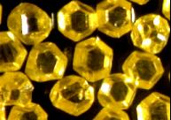

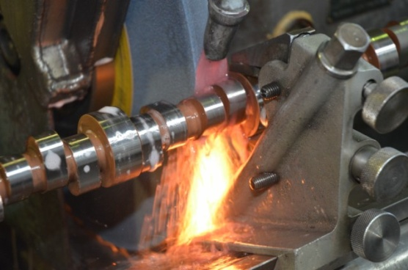

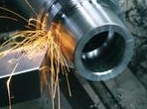
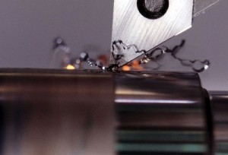
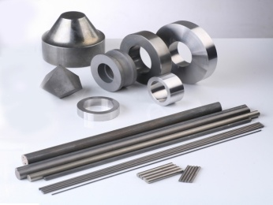

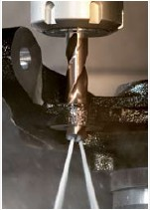
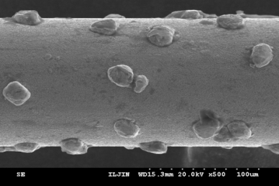
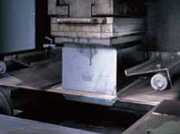
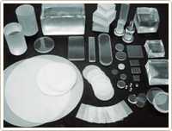
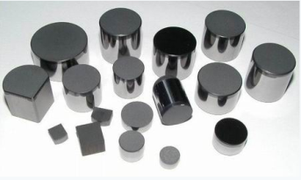
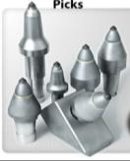
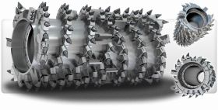
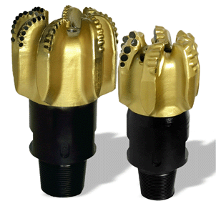
사업 부문 소개
Product
Application
Industry
공업용 다이아몬드
Grit
Infrastructure
기계
반도체
항공
다이아 소결체
CTM
자동차, 기계
항공
목공
에너지
초경
HM
기계
철강
IT
다이아몬드 와이어
DW
LED
태양광
PDC
Polycrystalline Diamond Compact
석유,가스 시추
5

Slide 7

Key Investment Highlights
국내 최초/유일의 글로벌 리더
Powerful한 제품들을 보유한 Global Top Brand
지속적으로 성장하는 비즈니스 모델 ; Diamond forever
모든 산업의 쌀알처럼 계속해서 소모되고 사용되는 제품(산업)
안정적인 Portfolio
지역별, 산업별 매출 Portfolio 균형
탁월한 수익성
이익과 현금 중심의 경영 전략
핵심 역량에 기반한 신사업 전개 다이아 > 디스플레이 > CTM > HM > DW, MP, Slurry, PDC, 복합소재
6

Slide 8
목차
1
회사 소개
회사 연혁
주식 정보
사업 부문 소개
Key Investment Highlights
2
2013년 상반기 실적
주요 실적
신규 사업
3
2013년 연간 실적전망
7
Notes:
7

Slide 9
주요 실적
재무
① 매출 부진 : 광산, 건설, 석재 시장 침체
② 영업이익률 유지 : 생산성 향상 및 원가절감
전략
① 전략제품의 매출 10% 성장
② DW: 품질향상을 통하여 양산 테스트 확대
- LED 사파이어 웨이퍼 절단용: 국내 3社, 중국 2社
태양광 실리콘 웨이퍼 절단용: 양산 테스트 진행
③ PDC
- 시추용 PDC 초도 매출 달성 (중국 1위 업체 등 2개社)
- 북미 Major 업체 양산 Test 확대
④ 일진복합소재
- CNG 탱크 미주 첫 수출
8

Slide 10
주요 지표
(단위 : 억원)
구분 | 2012년 | 2012 上 | 2013 上 | 상반기 증감 | 2013 1Q | 2013 2Q | 분기 증감
매출액 | 963 | 495 | 420 | -75 | 199 | 221 | 22
영업이익 | 97 | 65 | 49 | -15 | 24 | 25 | 1
영업이익률 % | 10% | 13% | 12% | -1%p | 12% | 11% | -1%p
경상이익 | 98 | 63 | 40 | -22 | 18 | 22 | 4
EBITDA | 175 | 101 | 79 | -21 | 38 | 41 | 3
EBITDA % | 18% | 20% | 19% | -1%p | 19% | 19% | 0%p
순이익 | 78 | 52 | 37 | -15 | 15 | 22 | 7
부채 비율 | 97% | 88% | 86% | -2%p | 91% | 86% | -5%p
9
Notes:
EBITDA는 경상이익에 순금융비용과 감가상각비를 더해서 계산한다. EBITDA는 이자비용을 이익에 포함하기 때문에 자기자본과 타인자본에 대한 기업의 실질이익창출 금액과 현금지출이 없는 비용인 감가상각비를 비용에서 제외함으로 기업이 영업활동을 통해 벌어들이는 현금창출 능력을 보여준다.

Slide 11
DW 사업 현황
DW시장, 지속성장 예상
2013년부터 2018년까지 LED 시장 연 6% 성장 전망*
태양광 시장 향후 2015년까지 연 9%~21% 성장 가능성**
사업 현황
하반기 목표
LED 양산 Test 확대
실리콘 웨이퍼 양산 Test 개시
사파이어 6인치 Test 확대
웨이퍼 양산 매출 개시 - 사파이어용, 실리콘 용
실리콘 브릭용 양산테스트 완료
* 2012년 11월, YOLE
** 2013년 2월, SNE Research
10

Slide 12


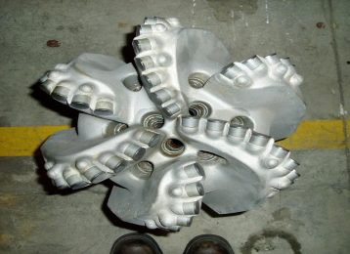
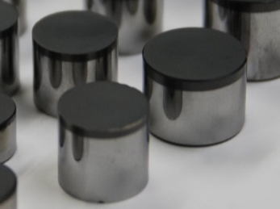
Oil & Gas 시추용 PDC
배경
석유, 가스 자원 확보 경쟁에 따른 시추용 다이아몬드 소재 수요 증가
시추를 위해 기존보다 깊은 지층의 열악한 조건 증가
일진다이아의PDC란?
다이아 원재료부터 컴팩트 소재 제조의 핵심 기술인 고온 고압 합성, 소결 등 일관된 제조 공정을 통해 제품 개발
내충격성과 내마모성이 강화된 다이아몬드 소결체로 드릴 비트의 핵심 소재
시장
약 5억불 규모로 매년 약 5%의 성장이 예상되며 미국과 중국이 주요 수요처
매우 보수적인 시장으로 진입 장벽 높음
경쟁사
USS, E6, Mega Diamond, Reed Hycalogue, DI 등 5개사가 주요 경쟁사
현황 및 계획
시추용 PDC 초도 매출 달성 (중국 선도 고객社 등 2개社)
미국 Major 고객과의 양산테스트 확대 진행 중
Drilling rig
Drill rod
Drill bit
PDC
11

Slide 13
복합소재
Global Market 고성장 예상
2013년 미국시장 두 자리수 성장 예상
- 미국 2035년까지 신규 발전설비의 60%를 가스발전으로 확충할 전망*
국내 하반기 회복 예상 (경제성 인식 확산)
사업 현황
향후 사업 전략
CNG 탱크 미주 첫 수출
택시외 시장 개척
- 법인용 업무차량
제품 포트폴리오 확대 (대용량)
완성차 OEM시장 진입
* 2013년 3월 27일, 경기개발연구원, “Shale Gas, 세계경제 저성장 극복의 돌파구“ Report
12

Slide 14
목차
1
회사 소개
회사 연혁
주식 정보
사업 부문 소개
Key Investment Highlights
2
2013년 상반기 실적
주요 실적
신규 사업
3
2013년 연간 실적전망
13
Notes:
13

Slide 15
실적 전망
(단위 : 억원)
2012
2013
YoY
매출
963
930
-3%↓
영업이익
97
110
13%↑
본 자료는 회사 내부 목표로서, 투자 판단의 근거로는 활용될 수 없습니다
14

Slide 16
End
Q & A
15

